Slide 1


日记两则

Slide 2

什么是日记？
每天所遇到的和所做的事情的记录，有的记录对这些事情的感受。
几月几日 星期几 天气

Slide 3
时间 几月几日，星期几
天气 晴、 多云、阴、雨、雪
12月3日 星期四 晴

Slide 4

年 月 日 星期 天气

Slide 5

zé
zuó
shā
xiàn mù
否则 昨天 纱裙 羡慕
布料 手套 妹妹 宝贵
寄 学费 粉条 月份
liào
tào
mèi mei
guì
jì
fèi
fěn
fèn

Slide 6
商店 橱窗 白纱裙 镶着
羡慕 裙子 粉红色 连衣裙
礼物 一份 贵州 寄钱
失学 路费 勤快 好学
山寨 苗家 围着 小姑娘

Slide 7

我做了什么梦？

Slide 8

第一个梦：
梦见自己穿上一条白纱裙子。
第二个梦：
梦见自己和阿英去苗家山寨，送书给苗家小姑娘。

Slide 9
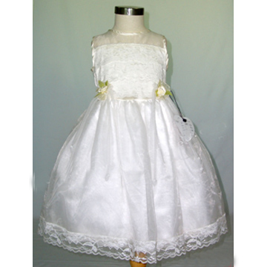
梦见我穿上了摆在商店橱窗里的那条裙子。那是一条镶着花边的白纱裙。
我穿着它走进学校，同学们都投来羡慕的眼光。今天是我的节日，妈妈一定会给我买那条裙子。
羡慕

Slide 10
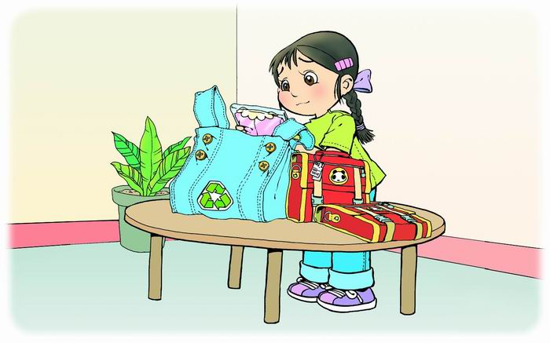

Slide 11
埋怨 不高兴
阿英妹妹是谁？她在哪里？妈妈明明知道我喜欢那条裙子，却不给我买，妈妈真小气！

Slide 12
份
粉
一份
粉红
粉色
昨天
昨日
晴天晴朗
昨
晴
百

Slide 13
商店 橱窗 白纱裙 镶着
羡慕 裙子 粉红色 连衣裙
礼物 一份 贵州 寄钱
失学 路费 勤快 好学
山寨 苗家 围着 小姑娘

Slide 14
阿英妹妹是个苗家小姑娘，家住贵州山区。她告诉我，
是妈妈一直寄钱帮助她读书，要不，她早就失学了。她还说，她穿的衣服和来我家的路费，也是我妈妈寄去的。
阿英很勤快，总是帮妈妈干活，她很好学，不是看书就是问问题。

Slide 15
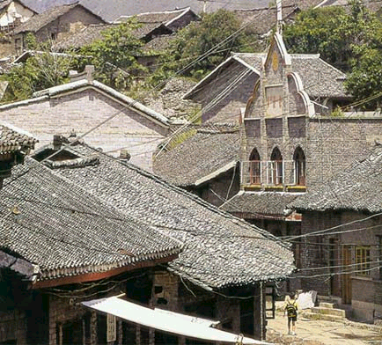

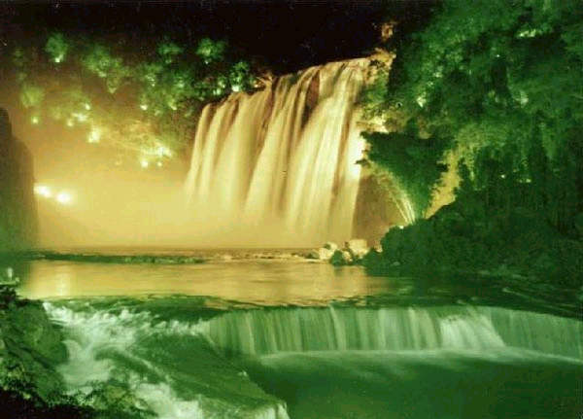
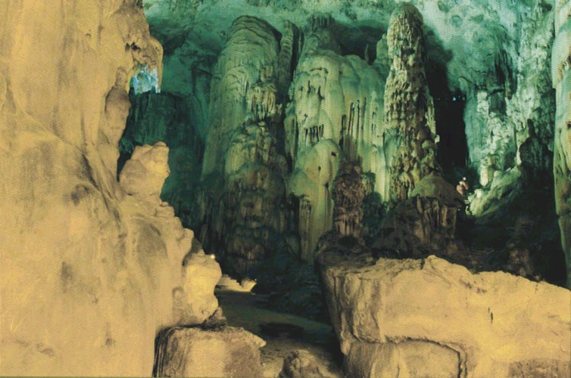


Slide 16
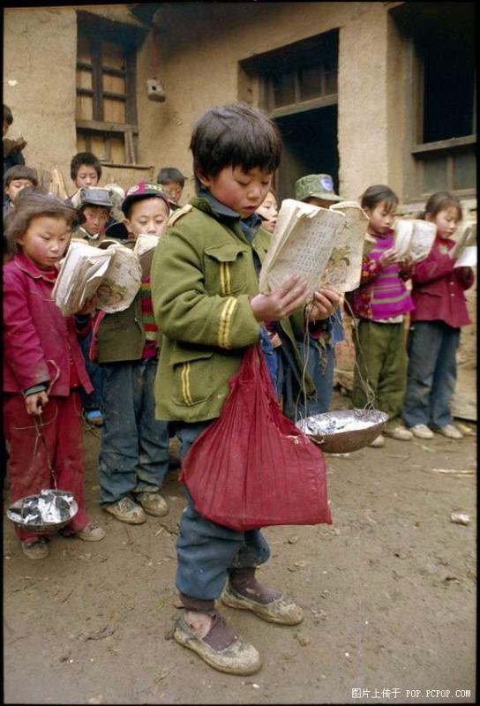

Slide 17
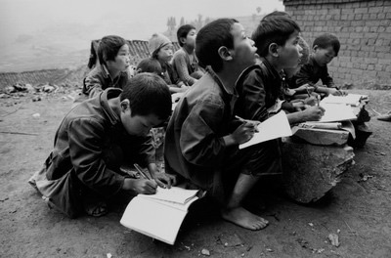

Slide 18
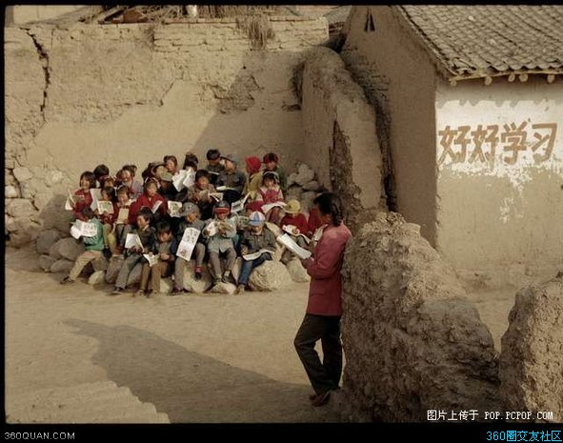

Slide 19
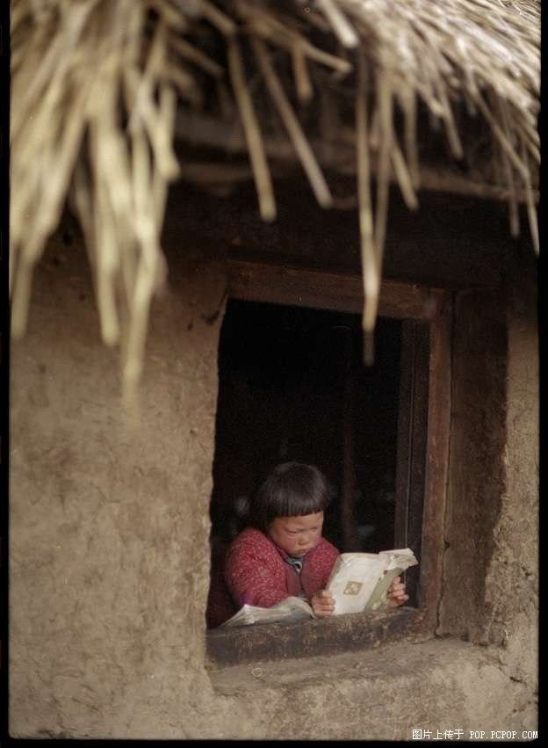

Slide 20
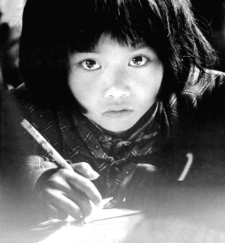


Slide 21
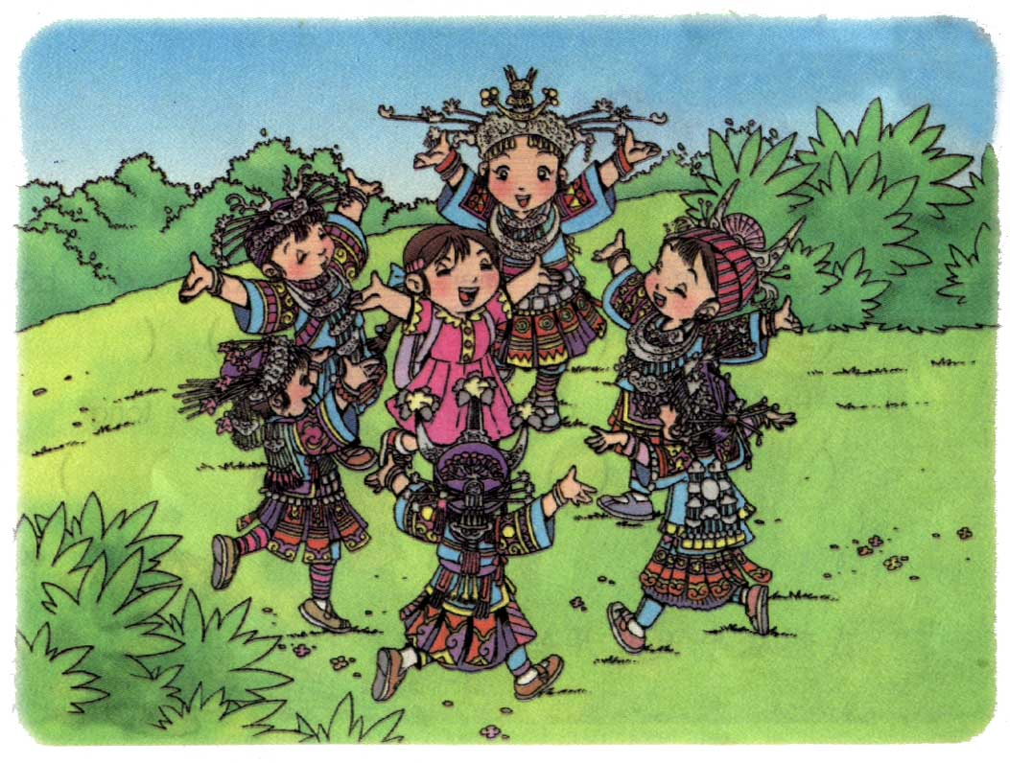
高兴
在梦里我和阿英一起去了苗家山寨，看到了许多苗家小姑娘。我从书包里拿出书送给她们，她们高兴得围着我跳起舞来。

Slide 22
姑
娘
姑姑
姑娘
亲娘
妹妹
姐妹
读书阅读
读
妹
百

Slide 23


你遇到过这种情况吗？如果你也有这样一个阿英妹妹，说说你会怎么做？

Slide 24

今天你做了什么？到过什么地方？看到或听到了什么？你最想干什么？今天发生了什么事？你的感受怎样？学写日记，可以按照自己的想法来写，写出一天当中有意义的事或特别想记下来的话以及自己的心情，等等。一定要写出自己的真实感受。班上展示。

